Slide 1
Il riciclaggio delle batterie
Alessandra Bonoli
UNIBO

Slide 2
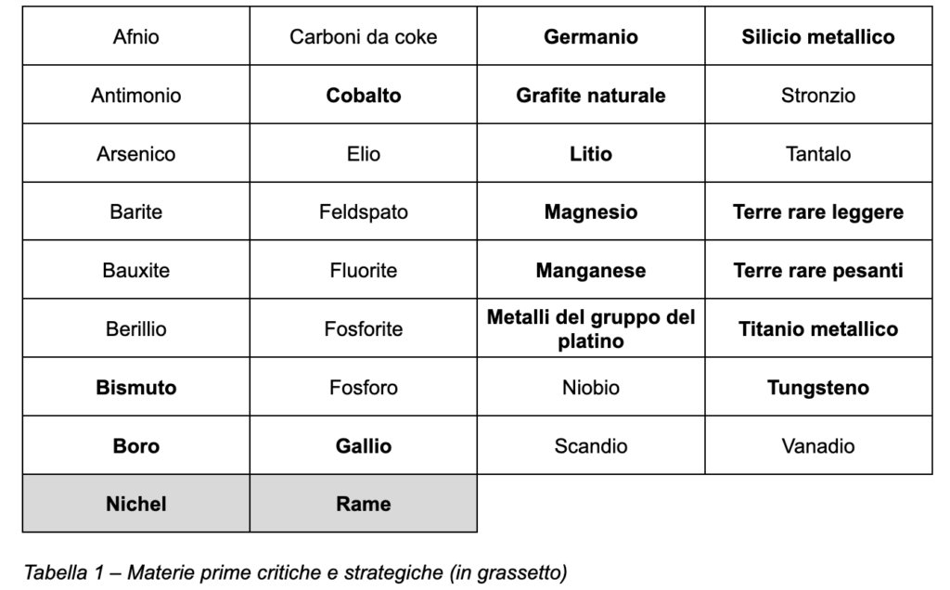
Nel marzo 2024 il Consiglio ha adottato il regolamento europeo sulle materie prime critiche
Il loro numero è salito a 34 di cui 16 sono anche materie prime strategiche (in neretto):
Fonte: European commission: Study on the Critical Raw Materials for the EU 2023 - Final Report.

Slide 3
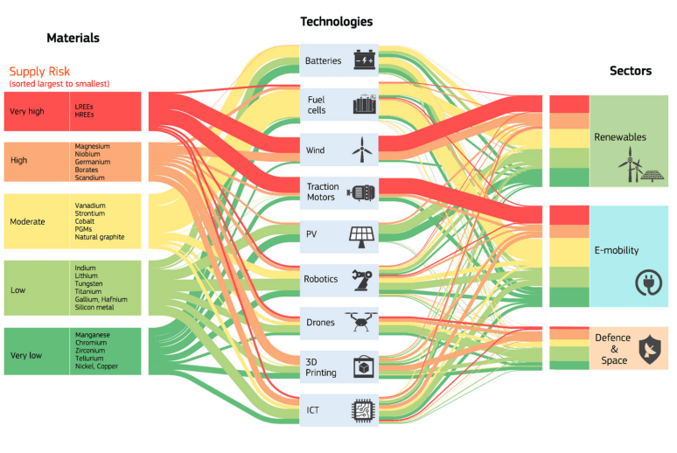

Slide 4
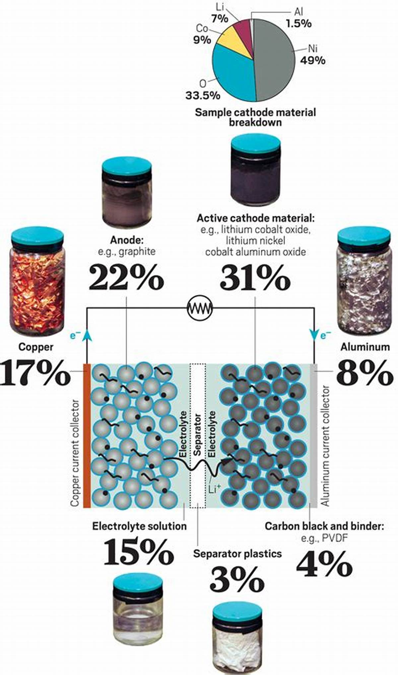
Materiali nelle batterie agli ioni di litio
Cobalto: utilizzato nel catodo, aumenta capacità stoccaggio, stabilità, efficienza scarica
Nichel: utilizzato nel catodo, contribuisce a migliorare stabilità e permette di utilizzare quantità minore di cobalto
Grafite: nell’anodo, funge da contenitore per gli ioni di litio
Litio: nell’anodo, leggero, permette insieme ad altri materiali accumulo energia.
Altri materiali: Alluminio, rame, manganese, parti plastiche, soluzione elettrolitica

Slide 5
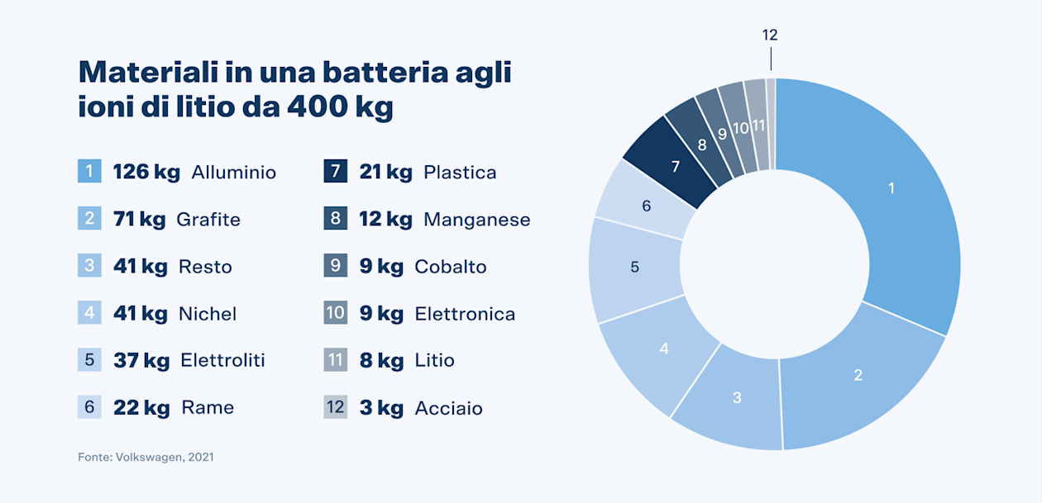
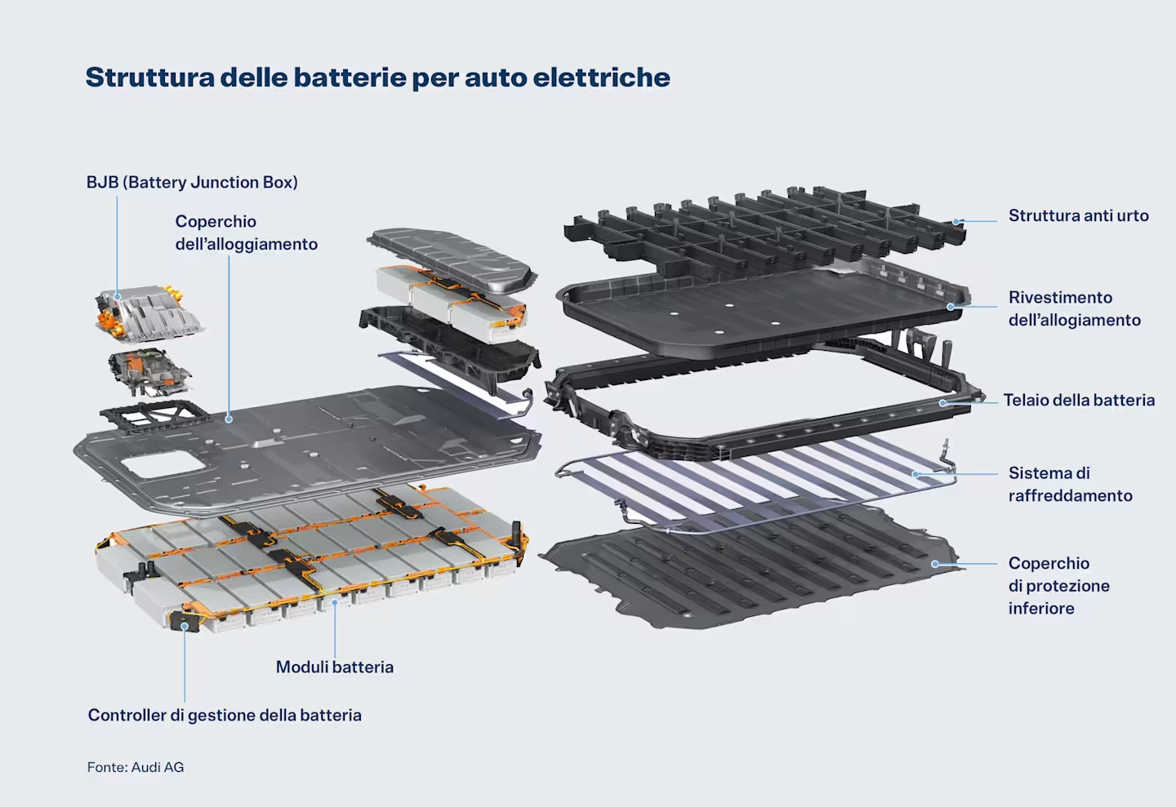
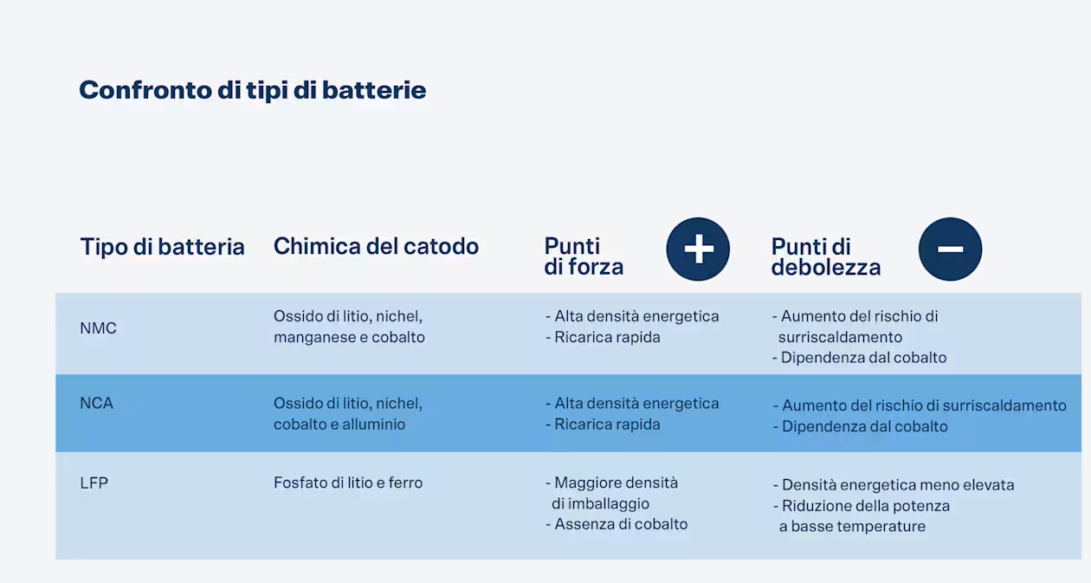

Slide 6
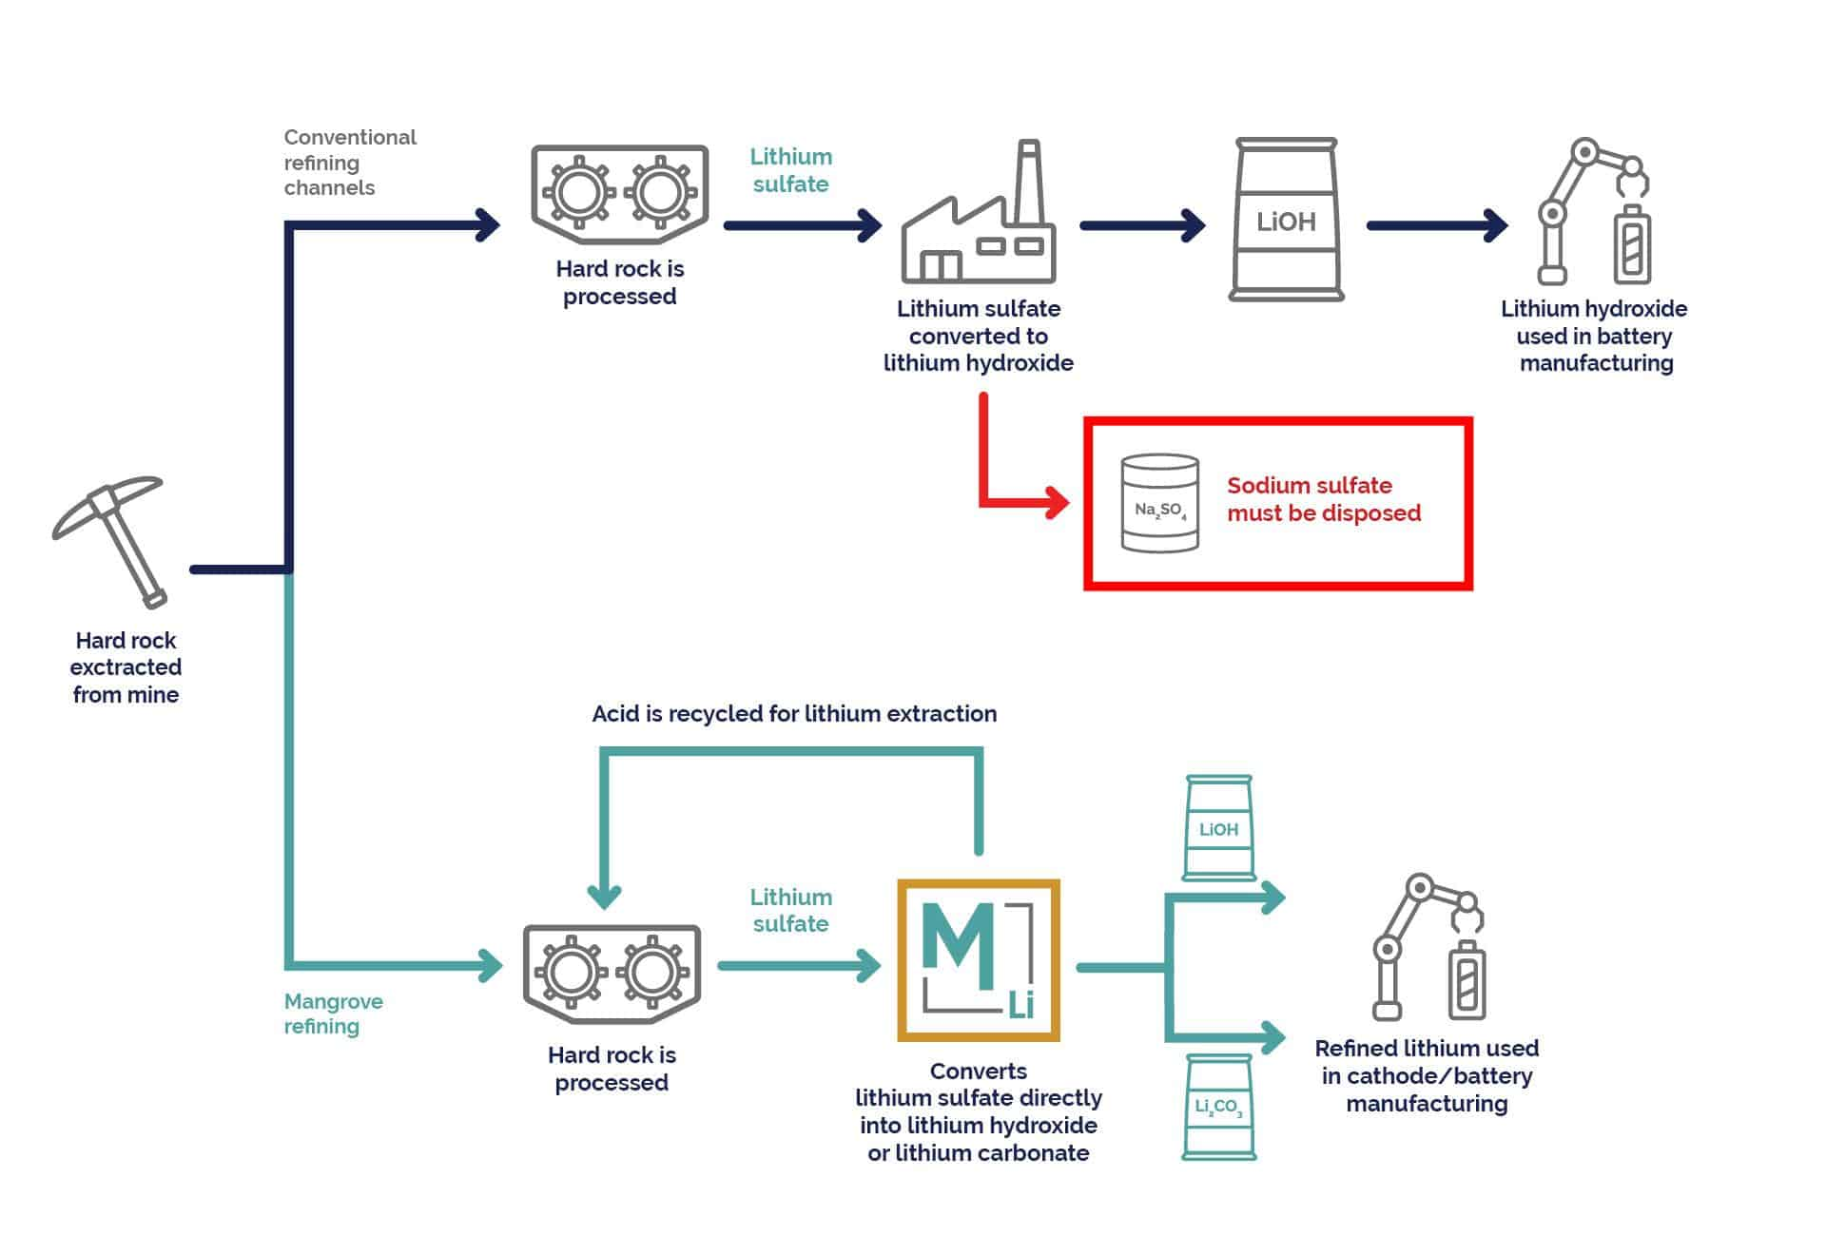
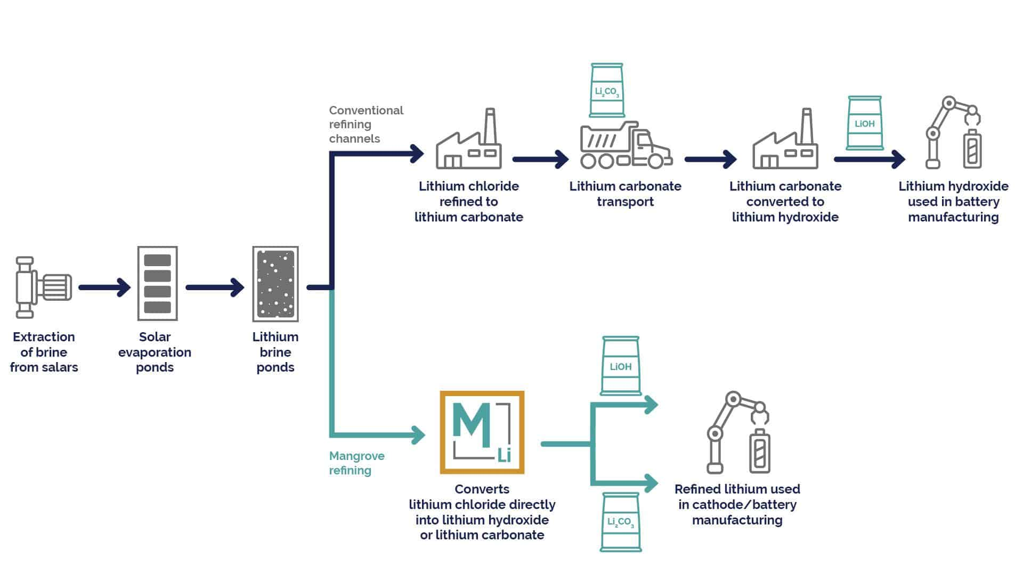

Estrazione del Litio, materia prime
Miniere: estrazione tradizionale, per la maggior parte da minerale di spodumene, quota mondiale minoritaria, solitamente più costosa e maggiormente impattante rispetto all’estrazione da soluzioni.
Soluzioni saline (brines): quota maggioritaria del litio, prevede l’estrazione attraverso un sistema di pompaggio, con processi di lavorazione chimica e fisica.
trattamento e raffinazione litio
Minerale estratto da miniera
subisce i trattamenti tradizionali: frantumazione, separazione, flottazione, ecc., e successivo trattamento chimico
Minerale da soluzioni saline (brine)
subisce processi di sedimentazione, filtrazione, cristalizzazione selettiva, centrifugazione e infine trattamento chimico per rendere i composti idonei

Slide 7
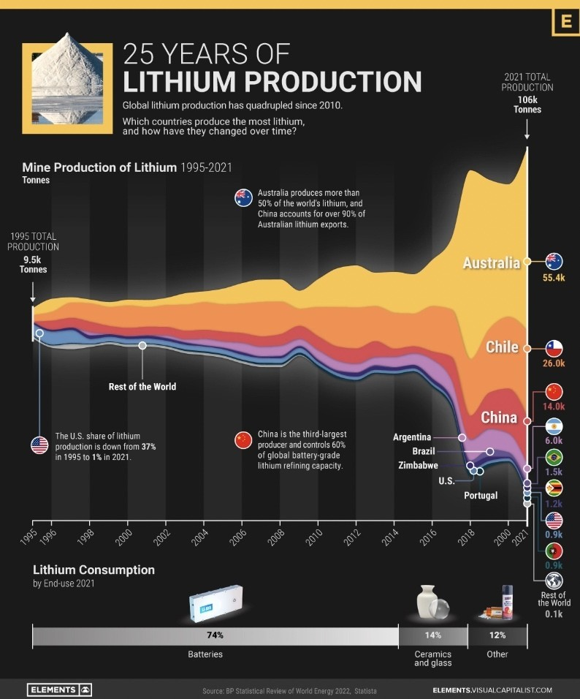
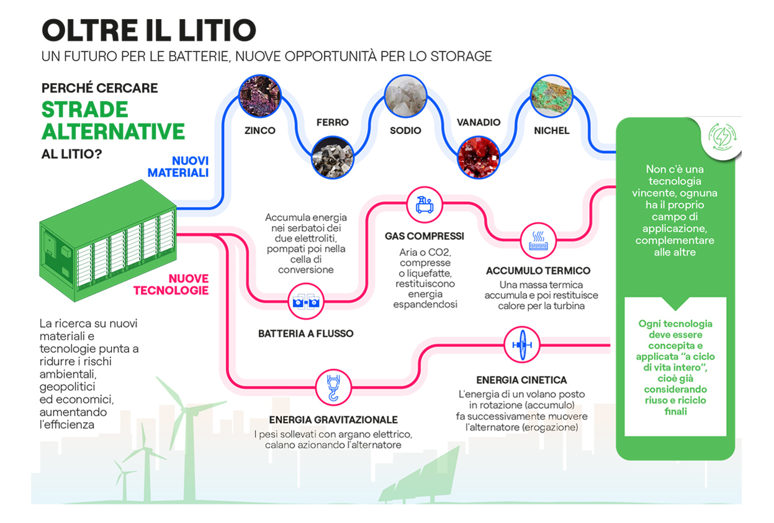
Caratteristiche attuali e future della supply chain
La percentuale di estrazione maggioritaria la detiene l’Australia (52% nel 2021), tuttavia la Cina mantiene una quota non trascurabile nell’estrazione (13%) e maggioritaria nella raffinazione (60%).
Nel 2030 la richiesta è destinata ad aumentare di 6 volte rispetto alla produzione del 2021. Prospettive interessanti arrivano dal Cile e dalla Bolivia per quanto riguarda riserve e risorse identificate

Slide 8
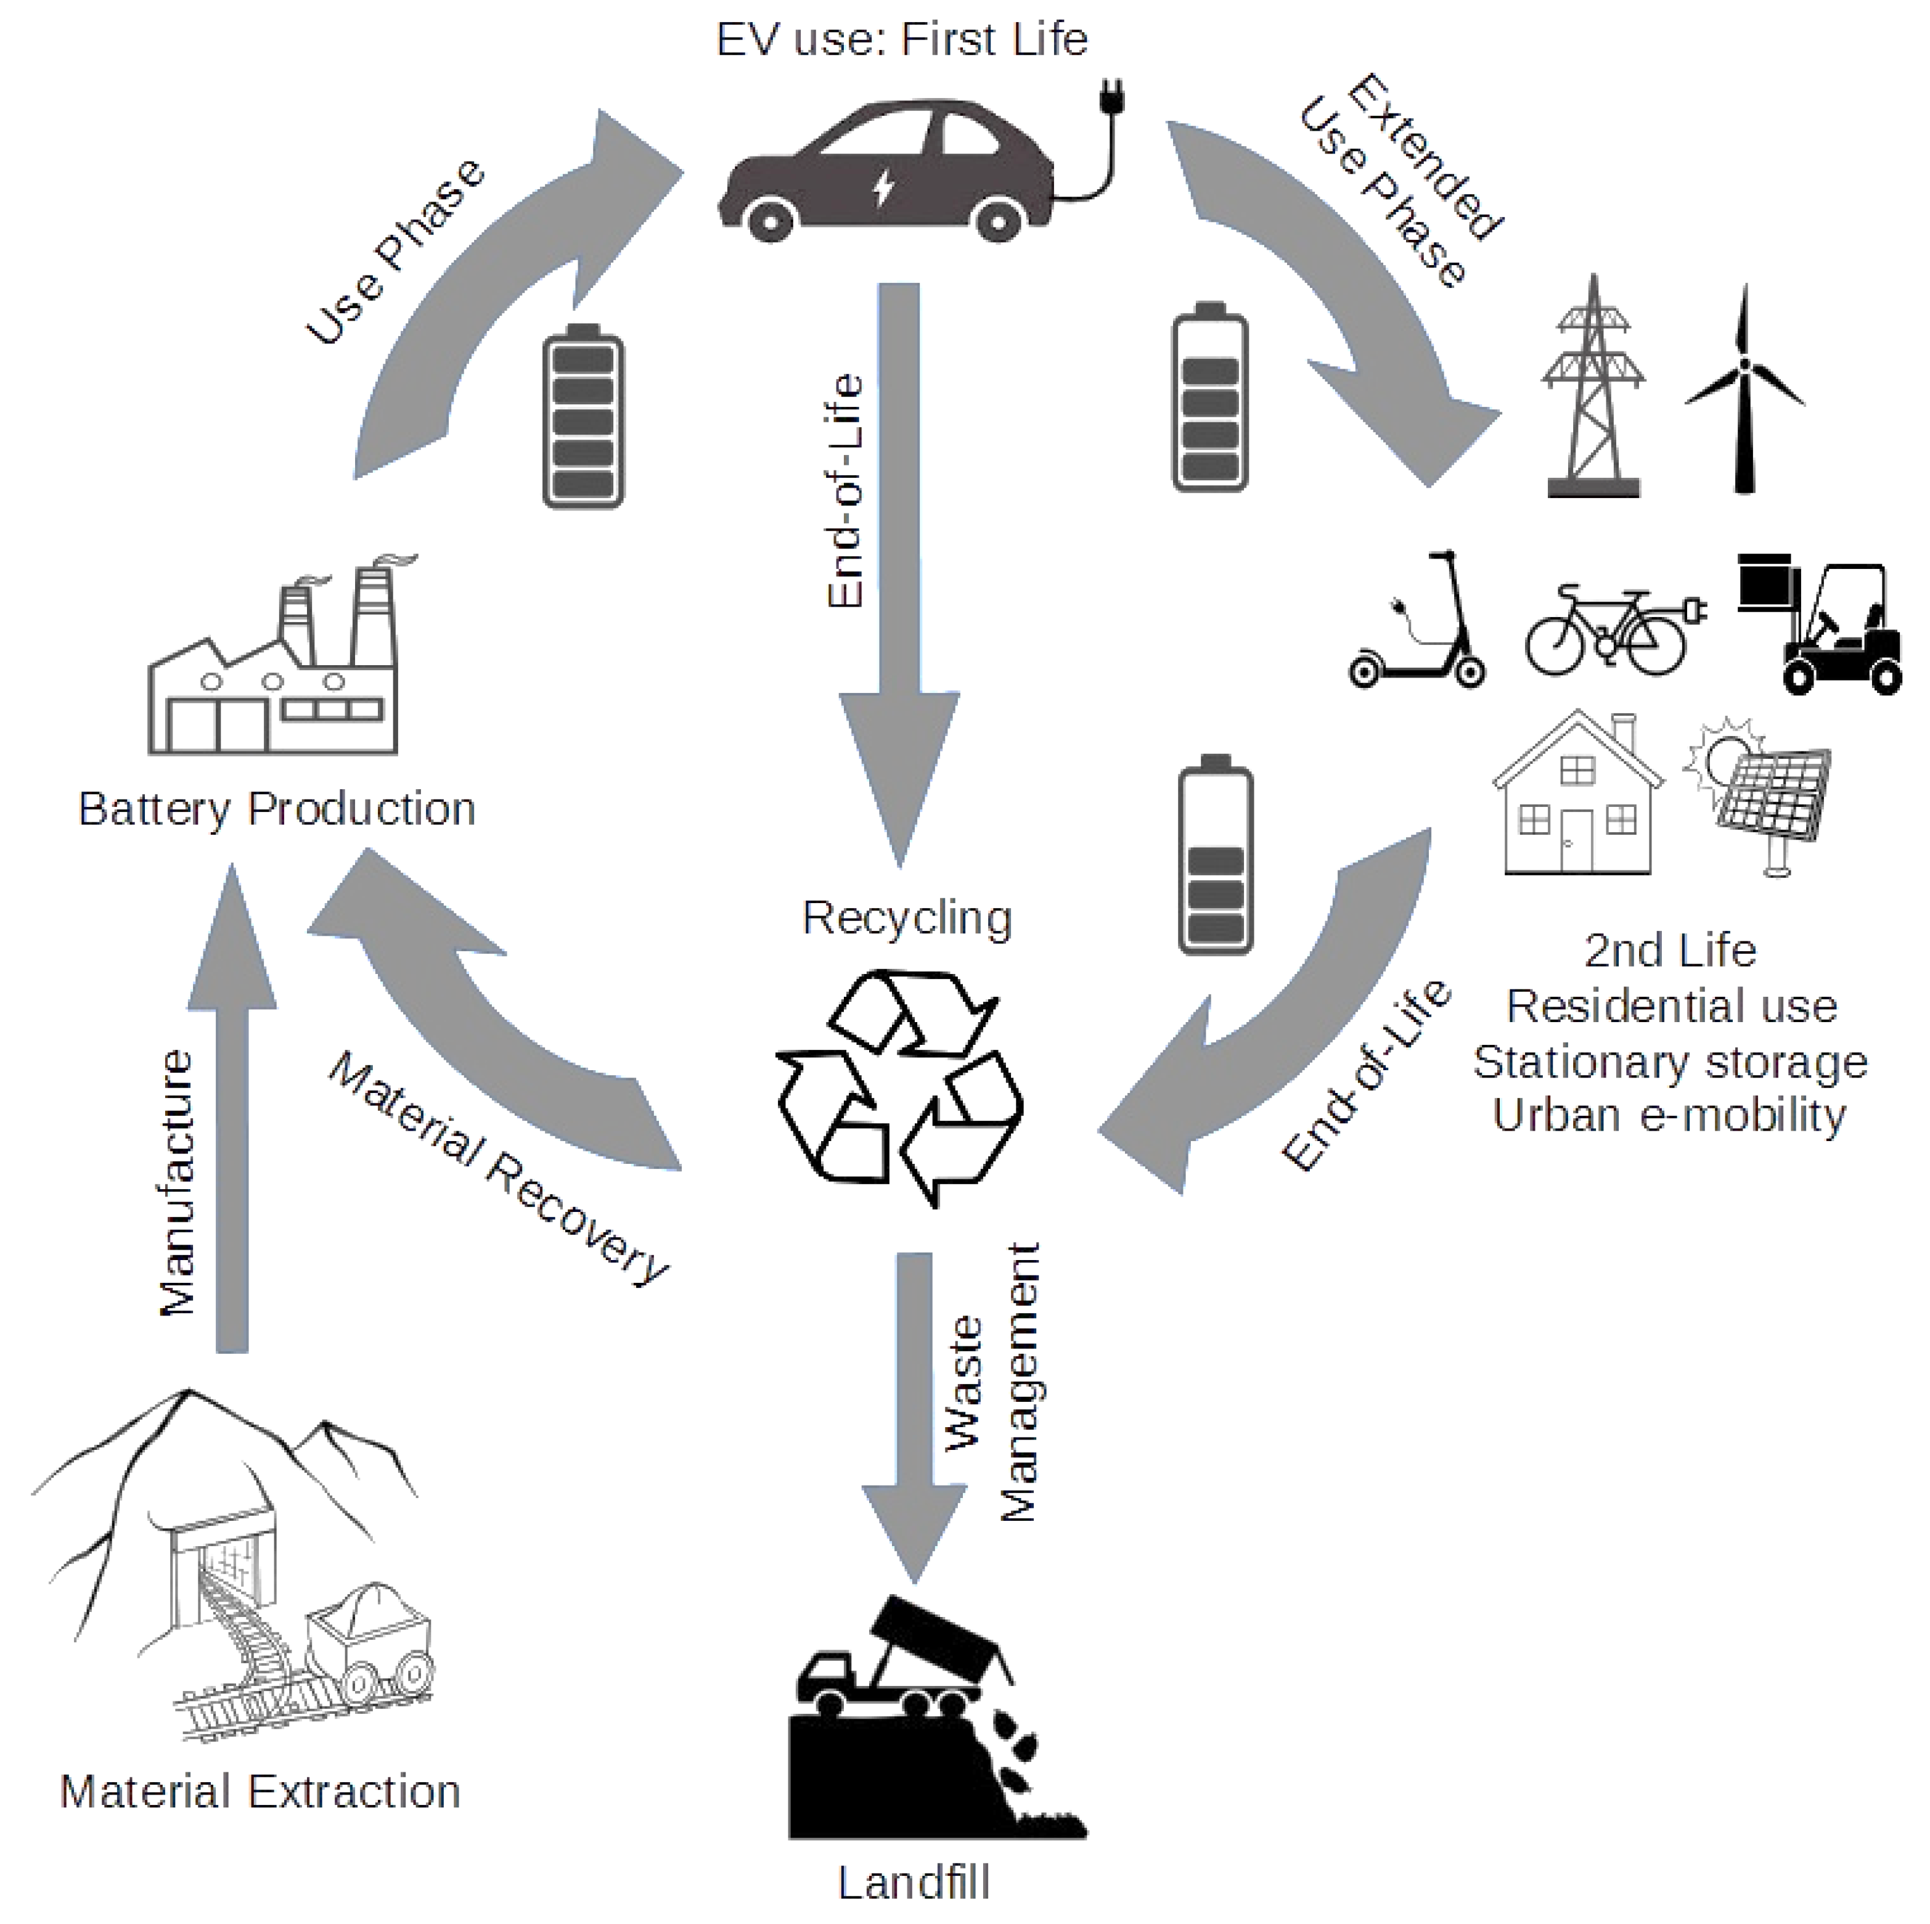
La seconda vita delle batterie
La batteria generalmente non è più utilizzabile quando presenta capacità inferiore al 70-80%, problemi di prestazioni o alla sicurezza → utilizzo per applicazioni di seconda vita o riciclo.
Prospettive di seconda vita generano vantaggi sociali, economici e ambientali.

Slide 9
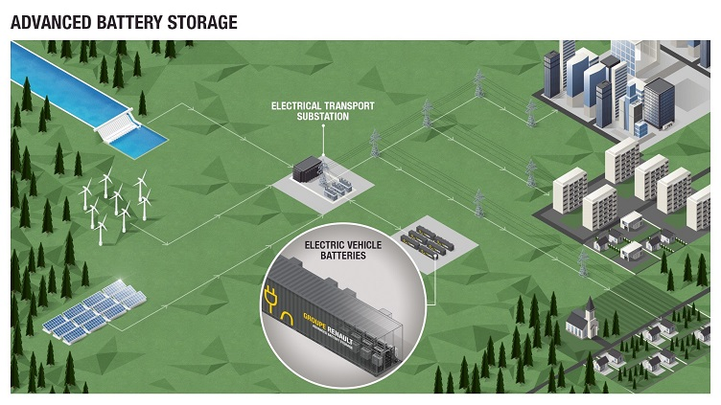
Raccolta e riutilizzo
Raccolta a carico delle case automobilistiche, che provvedono alla creazione di hub logistici.
Possibile utilizzo di batterie per altre applicazioni come la gestione di utenze energetiche isolate (difficilmente raggiungibili da rete nazionale) o per favorire l’accumulo.
Esempi di applicazioni da Renault (Progetto ABS) e il Progetto fra RWE e Audi
i sistemi di accumulo di energia
Il loro ruolo è immagazzinare l’elettricità e renderla disponibile quando c’è maggiore necessità, fungendo da bilancia tra domanda e offerta e contribuendo a stabilizzare la rete. Le batterie - collegate in sequenza - sono oggi tra i sistemi di storage più diffusi
rivoluzione tecnologica: anno dopo anno si introducono nuovi materiali e soluzioni tecnologiche d’avanguardia, garantendo così maggiore efficienza, costi più bassi e un approccio design-to-recycle,
I sistemi di accumulo second life sono adatti anche agli impianti di dimensioni rilevanti
Es. il progetto PIONEER (airPort sustaInability secONd lifE battEry stoRage), dove le batterie fornite da tre diverse case automobilistiche vengono utilizzate per immagazzinare l’energia in eccesso prodotta da un impianto solare fotovoltaico e rispondere al fabbisogno elettrico dell’Aeroporto Internazionale Leonardo da Vinci di Roma-Fiumicino

Slide 10
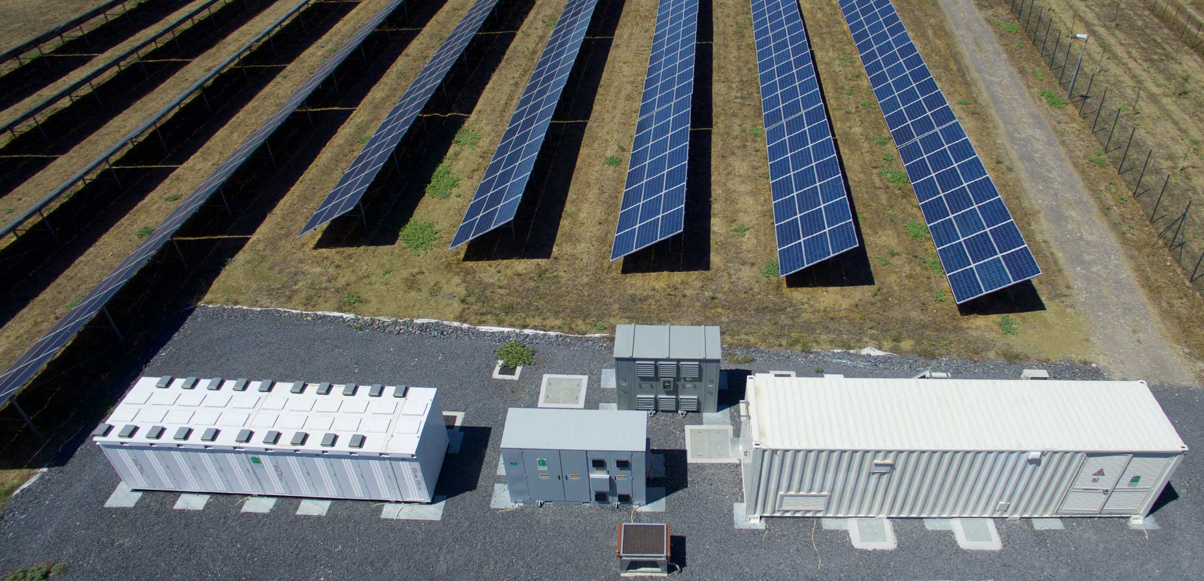
La tecnologia dei sistemi BESS
si basa sull’uso di batterie elettrochimiche, in grado di immagazzinare l’energia prodotta dagli impianti rinnovabili e di restituire l’energia accumulata
Sono chiamati anche sistemi a energia elettrochimica per distinguerli dagli altri, come quelli a energia gravitazionale (fra cui le centrali idroelettriche a pompaggio), a energia meccanica (fra cui i sistemi ad aria compressa o quelli a volano) e a energia termica (Thermal Energy Storage, TES).
Nelle BESS l’elettricità prodotta da una centrale, o da un qualsiasi altro impianto di generazione – anche un singolo pannello fotovoltaico – viene immagazzinata per poi essere rilasciata nei tempi voluti.
La specificità delle BESS sta nella tecnica usata per l’accumulo: una batteria viene caricata accumulando cariche degli elettroliti in uno dei due poli, da cui poi scorrono verso l’altro polo nella fase di scarica.

Slide 11
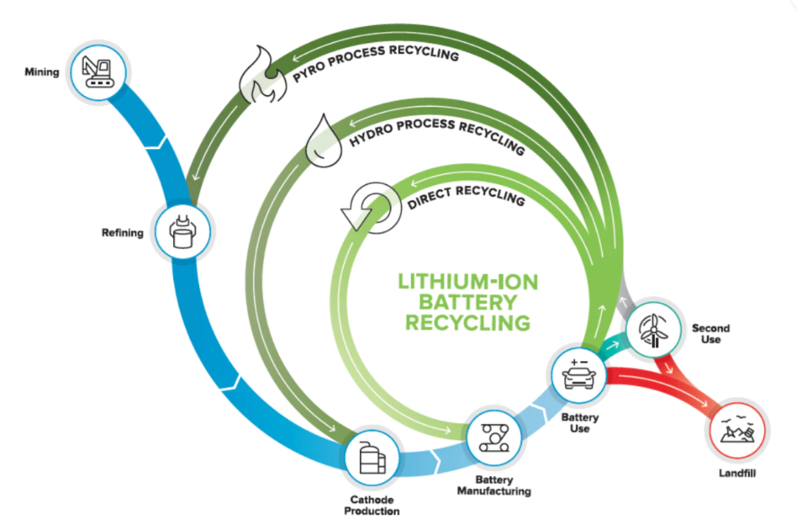
Fasi del processo di riciclo
deposito in un centro di stoccaggio
trasporto nei centri di lavorazione
annullamento della carica
smontaggio
trattamento fisico meccanico:
frantumazione e macinazione
separazione e selezione dei materiali
Le tecniche utilizzate di separazione dei materiali
Pirometallurgia: separazione e recupero dei singoli materiali sfruttando le alte temperature.
Si possono ottenere materiali in purezza o leghe di materiali comunque utilizzabili in nuovi processi produttivi.
Idrometallurgia: separazione delle materie prime di una batteria attraverso l’uso di solventi chimici. Svolgendosi a bassa temperatura, richiede meno energia e risulta più efficiente. Soprattutto se, come accade sempre più spesso, i solventi utilizzati sono realizzati senza l’adozione (o con l’adozione in quantità ridotte) di sostanze inquinanti.

Slide 12
Prospettive a Breve termine (0-5 anni)
Sviluppo di processi di smantellamento (semi)automatici per l'estrazione sicura e affidabile di pacchi, moduli e/o celle agli ioni di litio (potenzialmente con diverse geometrie e architetture) da prodotti a fine vita (EoL)(di consumo, industriali, veicoli elettrici, fissi)
Sviluppo di processi di smantellamento (semi)automatici per pacchi e moduli agli ioni di litio che consentono l'isolamento dei diversi componenti (BMS, involucro, celle ecc.)
Sviluppo di procedure di apertura (semi)automatiche per celle agli ioni di litio considerando gli aspetti di sicurezza
Supporto allo sviluppo e alla certificazione del Passaporto della Batteria, strumenti di monitoraggio e reporting, per archiviare informazioni digitalizzate sulle batterie
UE e la European Battery Alliance stanno lavorando sul lungo periodo e si pongono il 2030-2035 come orizzonte temporale per la creazione di un ecosistema efficiente e sostenibile per il riuso e riciclo in Europa.
In questo lasso di tempo l’Europa avrà modo di creare anche una rete di Gigafactory in grado di rispondere su larga scala alle esigenze di mercato

Slide 13
Regolamento (UE) 2023/1542
obiettivi di raccolta e recupero dei materiali da batterie esauste, incentivando il riuso e il riciclo.
Raccolta: Entro il 2030, gli Stati membri sono obbligati a raggiungere una raccolta del 73% dei rifiuti di batterie portatili.
Riciclo: Entro il 31 dicembre 2027, il riciclo deve portare al recupero di almeno il 90% di cobalto, rame, piombo e nichel. Per il litio 50% al 2027 e 80% al 2031
per quelle dei veicoli elettrici, 51% entro il 2028 e 61% entro il 2031.
Contenuto riciclato: l’Ue ha anche introdotto livelli minimi di materiali riciclati obbligatori per la produzione di nuove batterie industriali al piombo e di batterie per veicoli elettrici. Questi livelli sono pari all’85% di piombo, al 16% di cobalto, al 6% di litio e al 6% di nichel.
Gestione responsabile delle risorse: Le imprese che immettono batterie sul mercato UE devono dimostrare che i materiali utilizzati per la loro fabbricazione sono stati ottenuti in modo responsabile
Novità rispetto al passato
Nuovi codici per la raccolta differenziata: Il nuovo regolamento introduce nuovi codici per la raccolta differenziata dei rifiuti di batterie, facilitando il loro smaltimento e riciclo.
Semplificazione della rimozione e sostituzione: le normative prevedono che le batterie portatili negli apparecchi siano progettate per essere facilmente rimosse e sostituite dagli utenti.
Miglioramento delle informazioni ai consumatori: Verranno fornite informazioni più complete su capacità, prestazioni, durata, composizione chimica e il simbolo di "raccolta differenziata" delle batterie

Slide 14

Alcuni numero in Europa (Dati Eurostat, 2024 riferiti al 2022)
Quasi la metà delle batterie vendute nell’Unione Europea (il 46%) sono state raccolte per essere riciclate crescita costante nella raccolta: delle 244.000 tonnellate di batterie portatili vendute nelle nazioni dell’Unione Europea, quelle raccolte sono state 111.000
Criticità emerse dai dati Eurostat:
notevoli differenze tra le varie nazioni europee
nel 2022, tredici Paesi dell’Unione Europea hanno registrato un tasso di raccolta delle batterie portatili pari o superiore al 45%, mentre altri sette hanno riportato tassi di raccolta compresi tra il 40% e il 45%.
Quattro nazioni, tra cui l’Italia, oltre a Grecia, Malta e Portogallo, non hanno superato il 40%, mentre per altre tre nazioni (Francia, Romania e Svezia) i dati non sono disponibili.
in alcuni settori, automotive su tutti, l’Unione Europea ha un notevole ritardo nell’avviare un efficiente sistema di riciclo.
batterie piombo-acido, utilizzate nei veicoli a motore endotermico, sono quasi totalmente riciclate.
Nel 2022 tutti i Paesi dell'Unione Europea hanno raggiunto l'obiettivo del 65% di efficienza di riciclo per le batterie e gli accumulatori al piombo e la maggior parte ha superato questo obiettivo.
Cinque nazioni, tra cui l’Italia, hanno superato il 90%, mentre le altre si sono attestate tra il 70% e il 90% e solo due nazioni (Spagna ed Estonia) non hanno superato il 70%

Slide 15
batterie nichel-cadmio
ventuno dei ventisei Paesi dell’Unione Europea per cui sono disponibili i dati Eurostat hanno raggiunto l’obiettivo di efficienza di riciclo del 75%
l’Italia è stata tra le migliori in Europa e ha quasi raggiunto il target del 90% di raccolta.
batterie al litio
(smartphone, del pc portatile o delle automobili elettriche)
In Europa le previsioni di riciclo arrivano a una capacità di 200.000 tonnellate nel 2024-2025 e di 369.000 tonnellate entro il 2030.
Gli ostacoli principali sono in parte tecnologici, ma soprattutto di politica industriale.
Attualmente in Italia lo stabilimento di Teverola, in provincia di Caserta, della società Faam, ha avviato un progetto per il riciclo delle batterie agli ioni di litio.
La gigafactory di Stellantis a Termoli dovrà avere una linea dedicata al recupero dei materiali dalle batterie.
Secondo un recente studio di Cassa Depositi e Prestiti l’economia circolare aprirebbe una miniera di materie prime critiche: secondo i loro calcoli, grazie al riciclo delle batterie esauste, l’Europa potrebbe soddisfare nel 2040 oltre la metà della domanda di litio (52%) e di cobalto (58%) necessaria alla mobilità elettrica

Slide 16

alessandra.bonoli@unibo.it
DICAM

